Slide 1
2DGP 프로젝트 1차 발표
2018180022 방영규

Slide 2
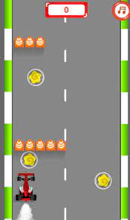
레이싱 게임
좌우로 장애물을 피하며 최대한 빠르게 목표에 도달하는 게임
속도를 빠르게 유지할수록 더 높은 점수를 획득
장애물에 부딪힐경우 속도가 내려가고 점수를 잃는다
안정적인 속도로 무난한 점수를 얻을지,
빠른 속도로 어려운 고득점에 도전할지 선택

Slide 3
좌우로 움직이며 장애물을 피한다
장애물에 부딪히면 일정시간 속도가 줄어들고 점수를 잃는다
부딪히면 추가 점수를 획득하거나 특수한 효과를 얻는 아이템이 등장한다

Slide 4
진행도
진행 시간
진행도가 100%가 되면 게임이 끝난다
게임이 끝나면 진행시간에 반비례한 점수를 추가로 얻는다

Slide 5
플레이어는 속도를 높이거나 줄일 수 있다
속도의 상한은 없지만 증가 속도는 점점 느려진다
속도

Slide 6
개발 일정
1주차 차량 이동 및 배경 움직임 구현
2주차 무작위 장애물 등장 및 충돌 구현
3주차 특수 효과 아이템과 추가 점수 아이템 구현
4주차 게임 진행도 표기 및 점수 계산 구현
5주차 속도 조절 시스템 구현
6주차 1~4주차에서 부족한 부분 마무리 혹은 추가 구현
7주차 1~4주차에서 부족한 부분 마무리 혹은 추가 구현
8주차 미완성 부분 마무리 및 안정화

